Slide 1

Проблемные вопросы участия студентов вузов в движении Абилимпикс и пути их решения
Гутерман Лариса Александровна
Полномочный ректора ЮФУ по работе с инвалидами и лицами с ОВЗ,
руководитель РУМЦ ЮФУ
19.03..2026

Slide 2







«Абилимпикс» — это международное некоммерческое движение, зародившееся в Японии и развивающееся в мире с 1971 года
30 336 чел.
РОССИЯ ПРИСОЕДИНИЛАСЬ К МЕЖДУНАРОДНОМУ ДВИЖЕНИЮ «АБИЛИМПИКС» В 2015 ГОДУ
88
центров развития движения «Абилимпикс» (ЦРД)
12 138 чел.
2025 г.
83
региональных центра обучения
экспертов (РЦОЭ)
2019 г.
9 004 чел.
2018 г.
238
профессиональных компетенций
4 139 чел.
1 680 чел.
2017 г.
2016 г.

Slide 3

ОСНОВНЫЕ ЭТАПЫ ПРОВЕДЕНИЯ ЧЕМПИОНАТА «АБИЛИМПИКС»
5 Этап
НАЦИОНАЛЬНЫЙ ЧЕМПИОНАТ
4 Этап
Отборочный
этап
3 Этап
Проведение регионального этапа в 16 регионах
2 Этап
Соревнование по презентационным компетенциям
Участие победителей
Регионального этапа в отборочном этапе не менее чем в 5 субьектах
Сертификат победителей и призеров отборочного этапа
Победитель
получает право соревноваться на Национальном чемпионате
Участие победителей
отборочного этапа в Национальном чемпионате
Сертификат победителей и призеров чемпионата
1 этап
Определение компетенций
Подготовка экспертов по выбранной компетенции
Проведение соревнований на региональном уровне
Подготовка победителей и призеров к отборочному этапу
Подготовка
экспертов
Проведение соревнований на региональной площадке по презентационной компетенции (не менее 5 участников)
Проведение соревнований по презентационной компетенции на Национальном чемпионате
Мониторинг востребованности на рынке труда
Мониторинг направлений подготовки студентов ВО.
Согласование включения компетенции в презентационный пул
Разработка конкурсных заданий

Slide 4

Актуальность и проблемы участия студентов вузов в движении «Абилимпикс»
.
01
Число студентов вузов, принимающих участие в категории студенты чемпионата «Абилимпикс»,
составляет только 2%..
Основное ограничение в развитии перечня компетенций и их внедрения заключается в требованиях проведения конкурса на региональном уровне. В регионах не сформированы нормативно-правовые условия участия студентов вузов
Финансирование организации площадок по вузовским компетенциям не предусмотрено, а численность студентов с инвалидностью в вузах регионов не позволяет организовать соревновательные площадки в полном объеме
Формирование региональной команды участников национального чемпионата не предусматривает финансовое обеспечение участия студентов вузов
Отсутствует возможность подготовки региональных экспертов по вузовским компетенциям
02
03
04
04

Slide 5
Основные пути решения
Организация центров компетенций в субъектах РФ на базе вузов (не менее 10). Определение бюджета центров компетенций в субъектах РФ
01
Расширение реестра компетенций в соответствии с направлениями подготовки лиц с инвалидностью в вузах. Разрабатываемые компетенции должны отвечать запросам рынка труда и запросам работодателей
02
03
Определение правового статуса межвузовского чемпионата «Абилимпикс»
Осуществление предложенных мер по методическому и организационному сопровождению проведения межрегиональных (межвузовских) чемпионатов «Абилимпикс» по компетенциям высшего образования позволит значительно расширить круг участников движения «Абилимпикс» из числа студентов вузов

Slide 6
Направления деятельности
ОСНОВНАЯ
ЦЕЛЬ:
ОСНОВНЫЕ
ЗАДАЧИ:
ОСНОВНЫЕ
МЕХАНИЗМЫ:
1. Ключевая задача организации мероприятий в 2026 году – отработка механизмов взаимодействия регионов, вузов и сети региональных центров движения «Абилимпикс
2. Расширение перечня компетенций чемпионатов «Абилимпикс» для студентов высших образовательных учреждений
3. Подготовка экспертов по вузовским компетенциям «Специалист по финансам общественного сектора», «Специалист по социальной реабилитации»
4. Подготовка волонтерских команд
1. Включение обучающихся вузов в движение «Абилимпикс» и развитие их надпрофессинальных навыков, профессионально значимых качеств личности, академической и профессиональной мобильности
2. Межвузовский чемпионат должен стать инструментом интеграции деятельности региональных органов исполнительной власти, региональных центров развития движения «Абилимпикс» и образовательных организаций высшего образования разной ведомственной принадлежности в субъектах Российской Федерации
1. Организация и проведение чемпионата на площадках
сети РУМЦ ЮФУ (не менее 6
РУМЦ участников) по 2
основным компетенциям;
2. Разработка и реализация информационной кампании по привлечению к участию в соревнованиях обучающихся вузов;
3. Включение работодателей в организацию и проведение чемпионата «Абилимпикс» и дальнейшее трудоустройство победителей и призеров чемпионата

Slide 7
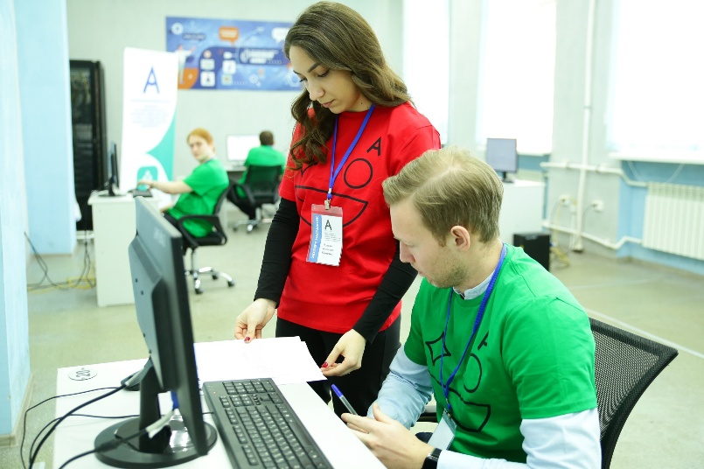
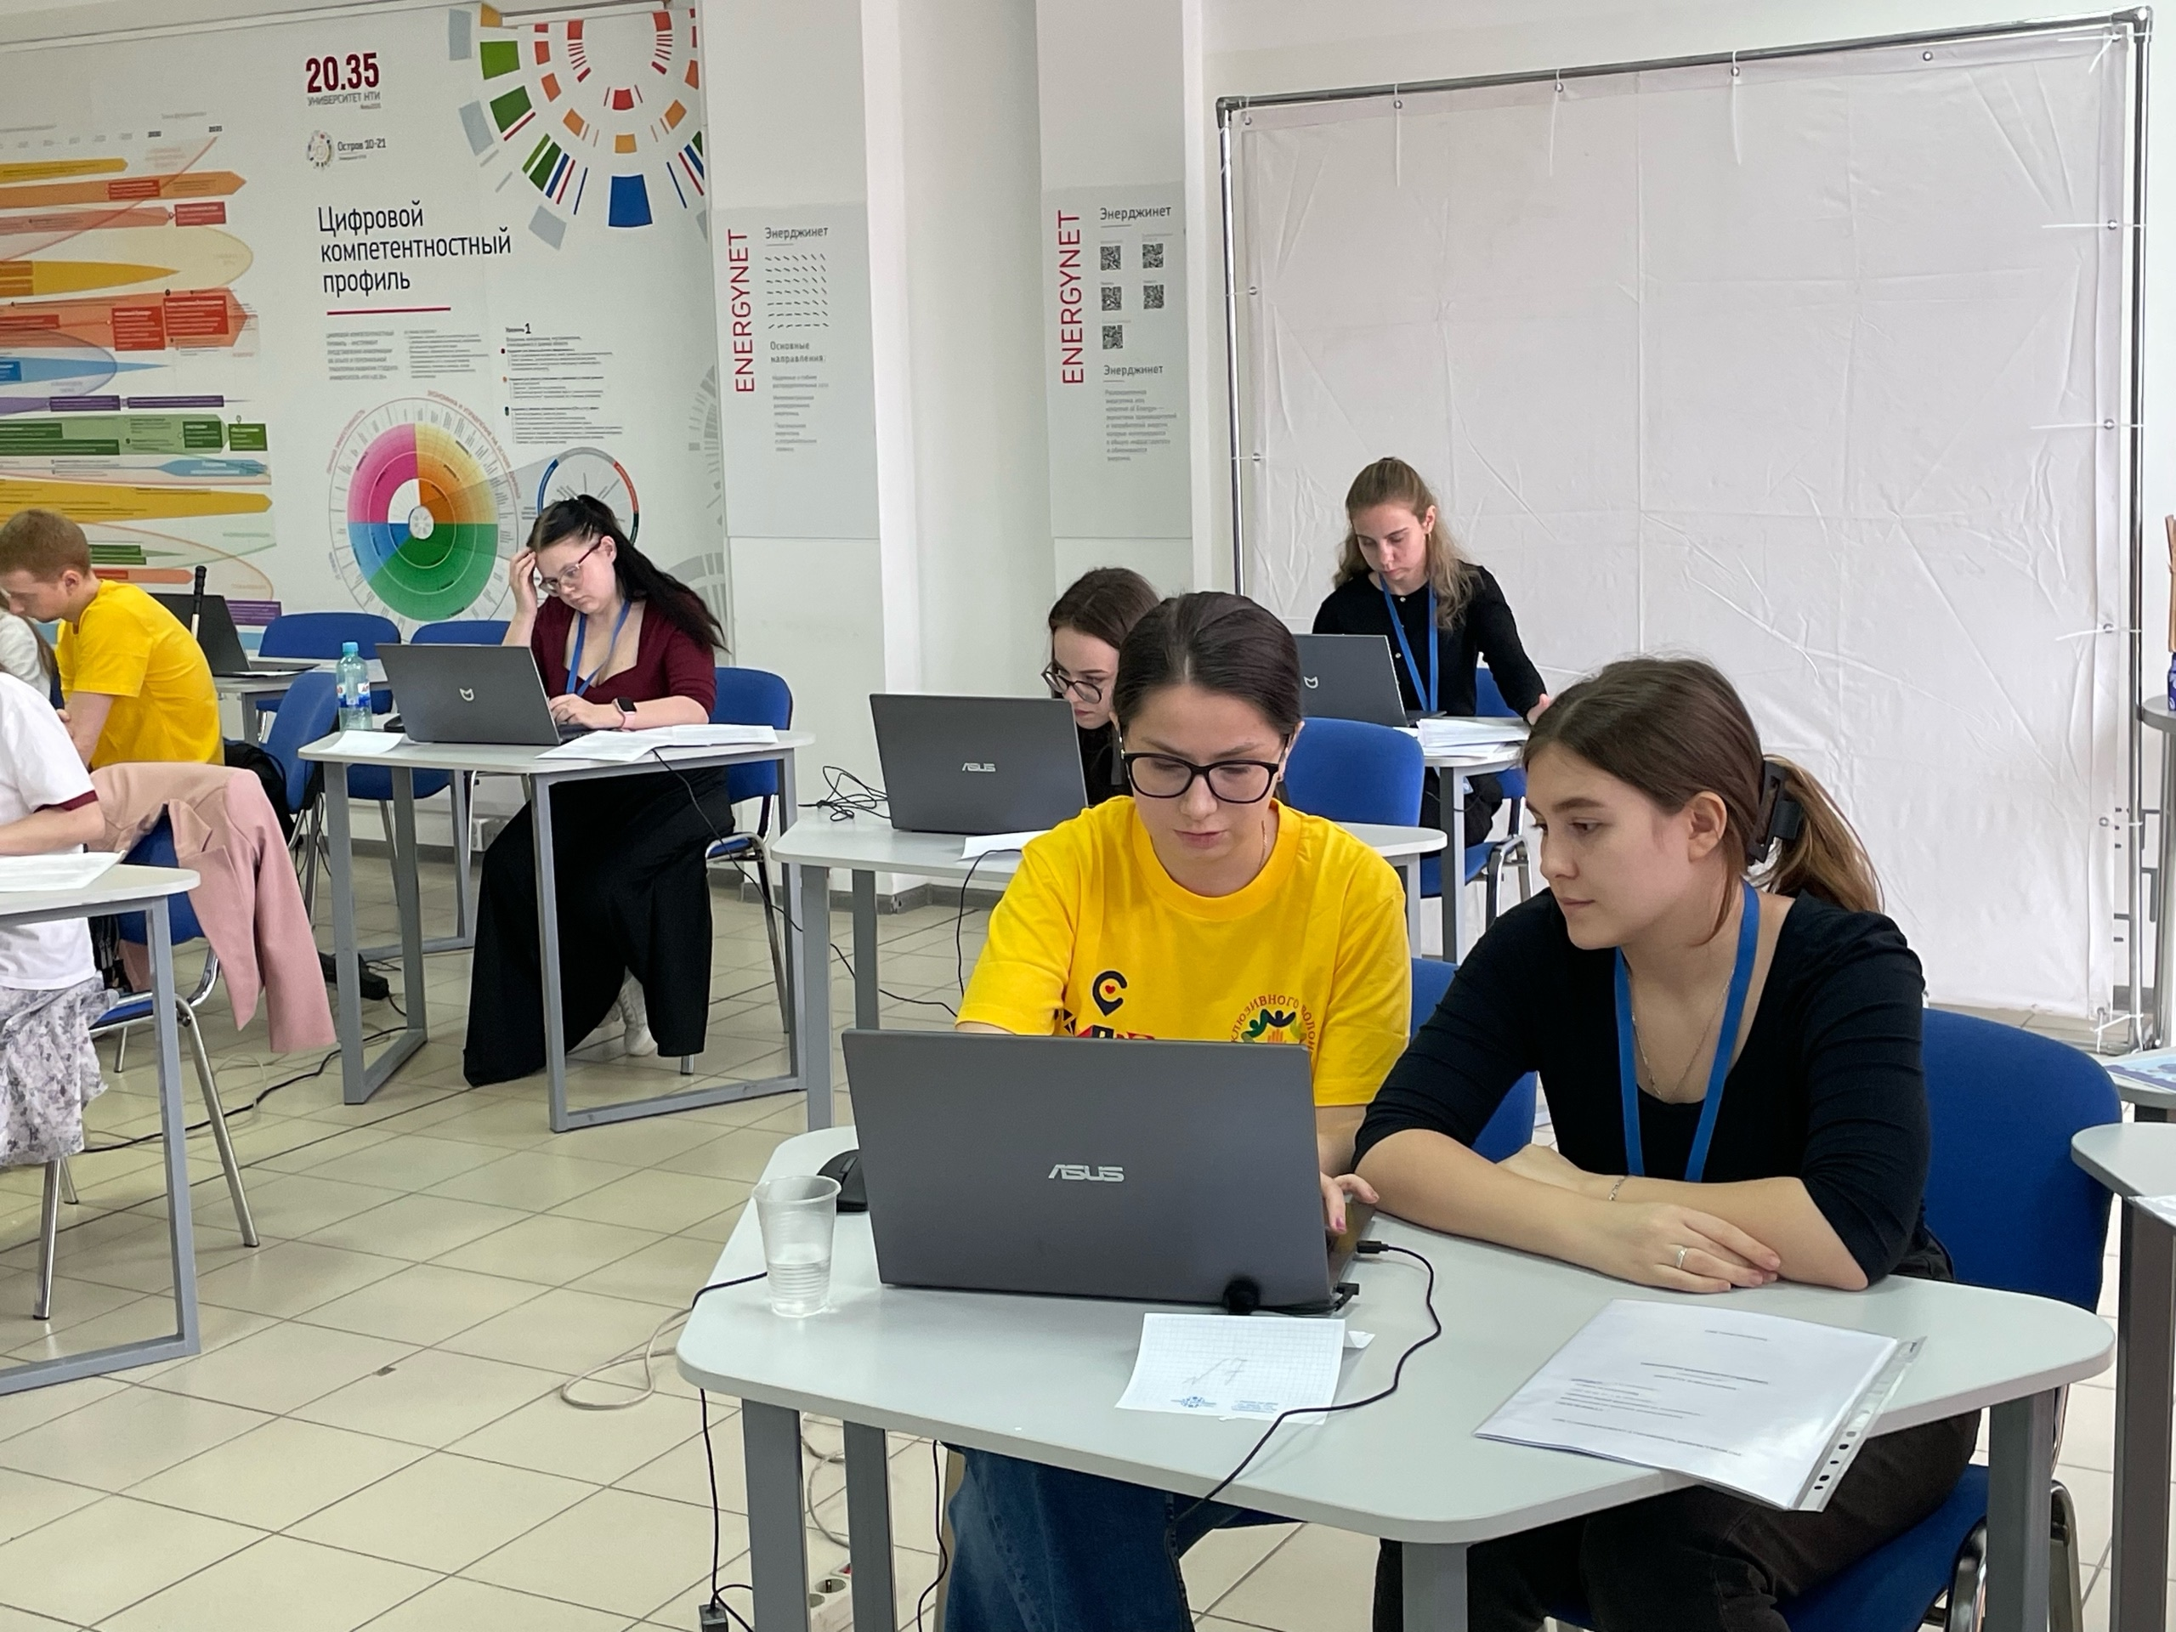
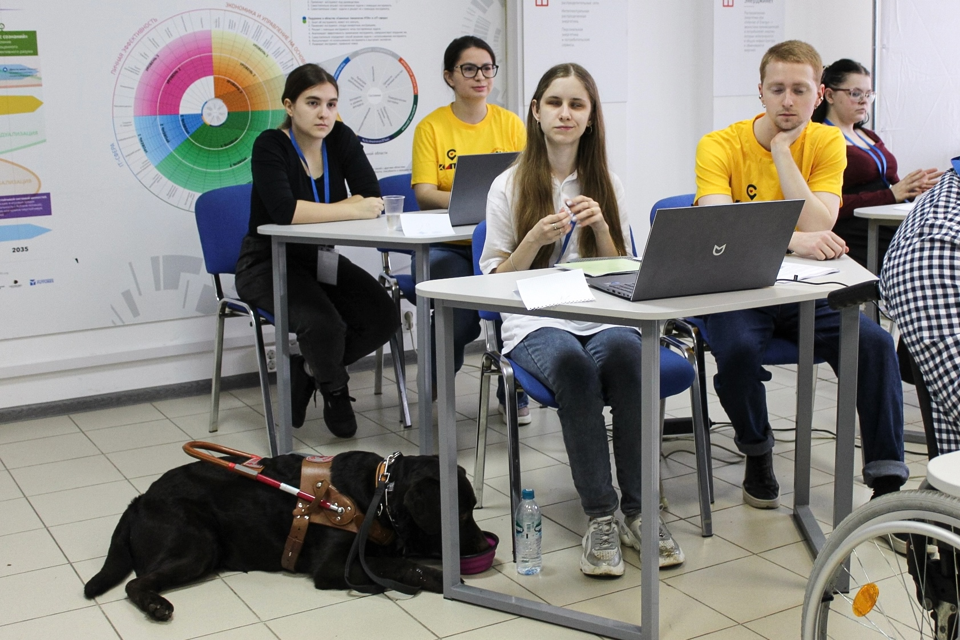
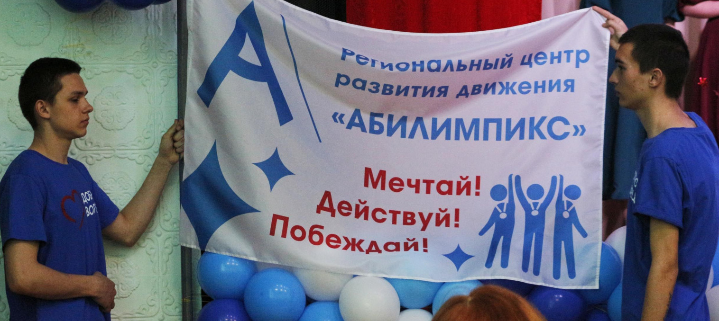
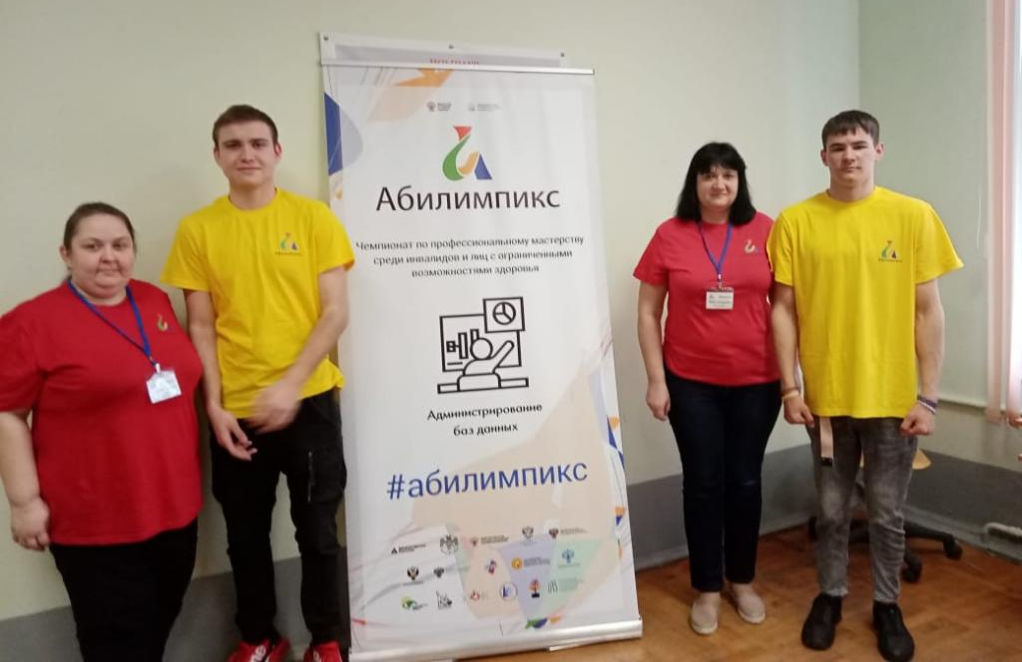
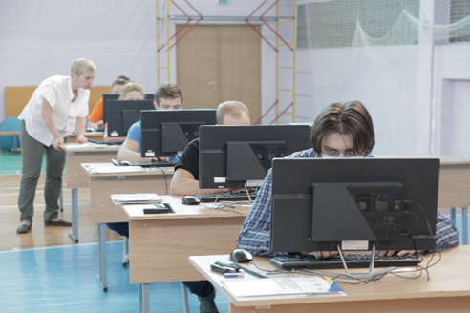
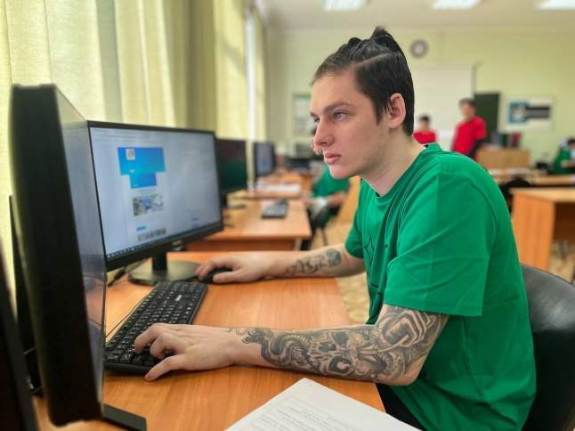
Формы участия студентов вузов в движении «Абилимпикс»
Формы участия в региональных чемпионатах Абилимпикс:
как участники соревновательной программы;
как участники деловой программы;
как участники волонтерской программы;
как наставники участников
Формы участия в национальных чемпионатах Абилимпикс:
как участники соревновательной программы;
как участники деловой программы;
как участники волонтерской программы

Slide 8
ПРОВЕДЕНИЕ СОРЕВНОВАНИЙ ПО КОМПЕТЕНЦИЯМ ВО
В СООТВЕТСТВИИ С ПРАВИЛАМИ НАЦИОНАЛЬНОГО ЧЕМПИОНАТА В 2026 ГОДУ
Специалист по социальной реабилитации
Специалист по финансам общественного сектора
Региональный этап чемпионата
В регионе не менее 5 участников
Организация соревновательных площадок для
трех групп
Заявки участников в соответствии с
установленными сроками в регионах
Введение компетенции в паспорт 16 регионов
В регионе не менее 5 участников
Организация соревновательных площадок для
трех групп
Заявки участников в соответствии с
установленными сроками в регионах
Введение компетенции в паспорт 16 регионов
Отборочныйй чемпионат
Национальный этап чемпионата

Slide 9
ПРОВЕДЕНИЕ СОРЕВНОВАНИЙ ПО КОМПЕТЕНЦИЯМ ВО
В СООТВЕТСТВИИ С ПРАВИЛАМИ НАЦИОНАЛЬНОГО ЧЕМПИОНАТА В 2026 ГОДУ
Специалист по управлению
персоналом
Дошкольная дефектология
Коррекционная психология
Региональный этап чемпионата
В регионе не менее 5 участников
Заявки участников в соответствии с установленными сроками в регионах
Национальный этап чемпионата

Slide 10

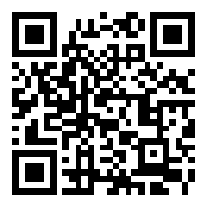
Гутерман
Лариса Александровна
Полномочный ректора ЮФУ по работе с инвалидами и лицами с ОВЗ,
руководитель РУМЦ ЮФУ

